Slide 1




РОДИТЕЛИ И ДЕТИ:
ГОВОРИМ О ФИНАНСАХ

Slide 2

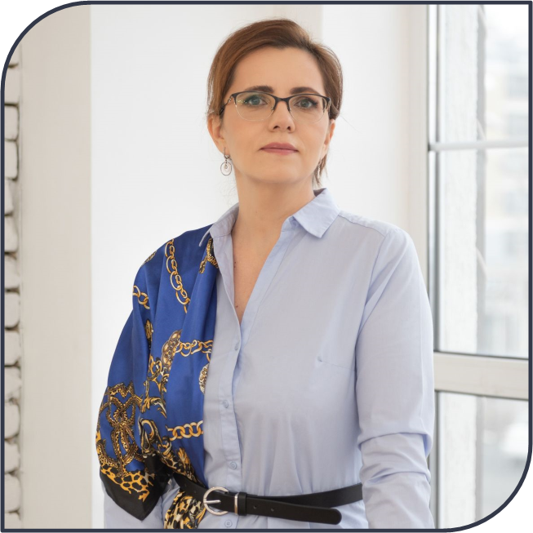
Андреева
Ольга Сергеевна
Независимый финансовый консультант
Федеральный эксперт Ассоциации развития финансовой грамотности (г. Москва), эксперт Ассоциации социальных инициатив по направлению «Финансовая грамотность»
Кандидат филологических наук, доцент
Автор книг по финансовому просвещению родителей и детей (изд. «Просвещение»)

Slide 3

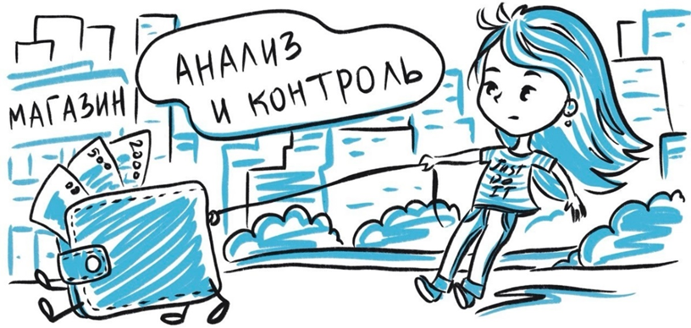
Финансовая грамотность ≠
Финансовая осознанность
Финансовая грамотность – сочетание осведомленности, знаний, навыков, установок и поведения, связанных с финансами и необходимых для принятия разумных финансовых решений, а также достижения личного финансового благополучия.
знать ≠ делать
Финансовая осознанность – это принятие обоснованных решений в отношении потребления финансовых услуг (сравниваем, оцениваем, выбираем).
Стратегия повышения финансовой грамотности в Российской Федерации до 2030 годы, утвержденная распоряжением Правительства Российской Федерации от 24 октября 2023 года No 2958-р

Slide 4


Финансово-грамотный человек
Ведет учет доходов и расходов
Знает свои права потребителя финансовых услуг
Распознаёт финансовое мошенничество
Формирует финансовый резерв
Избегает закредитованности
Выполняет свои обязанности налогоплательщика
Анализирует важную финансовую информацию
Защищает свой бюджет от финансовых рисков
Умеет пользоваться финансовыми услугами
Планирует жизнь на пенсии, формирует долгосрочные сбережения

Slide 5

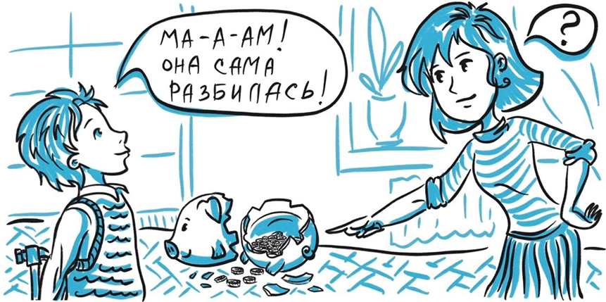
6-7 лет
объясняем природу денег, их назначение и источник их появления,
учим различать номинал денежных знаков,
находим признаки настоящих,
тренируем навыки простого счета денег,
договариваемся о размере карманных денег, за что и когда они выдаются,
смотрим правильные мультики,
разговариваем про потребности: первичные, вторичные, личные и семейные,
соотносим профессии – заработную плату.

Slide 6
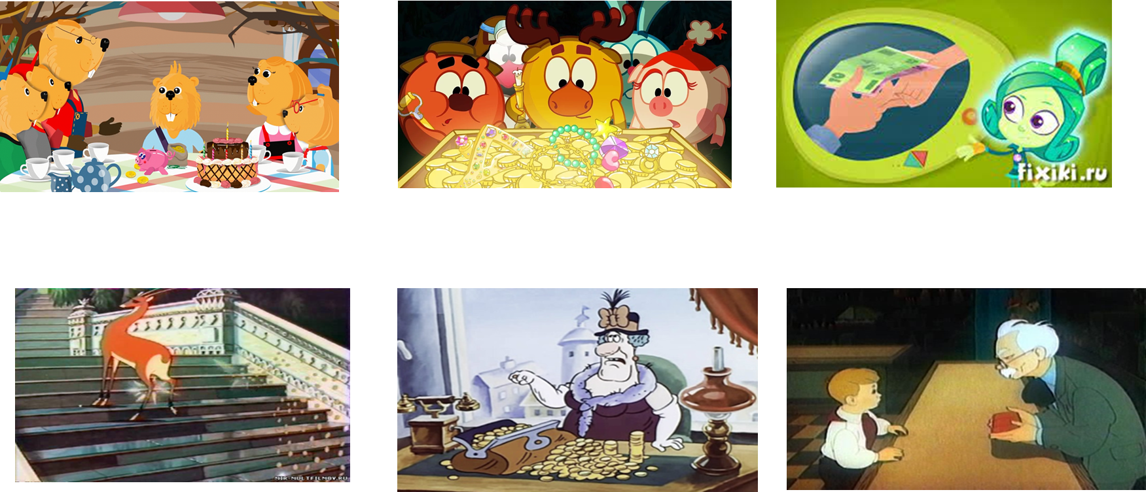
Финграмотность в мультфильмах
Богатый бобрёнок Смешарики.ПИН-КОД Фиксики
Золотая антилопа Приключения Фунтика Волшебный магазин

Slide 7
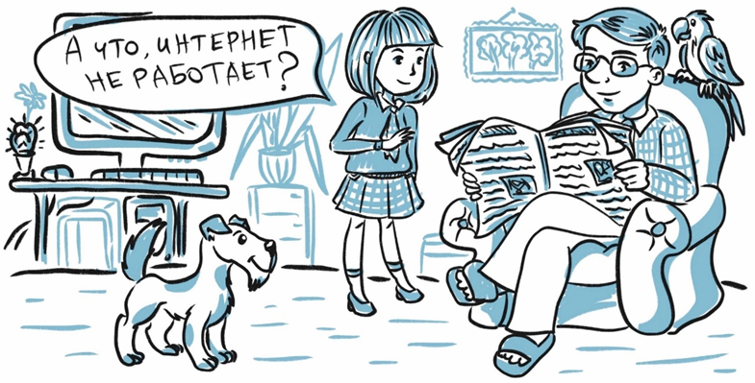
Чему учим дошкольника?
Даем карманные деньги
Договариваемся о размере карманных денег, за что и когда они выдаются
Пусть пробует: первые покупки, первые ошибки, первые глупые траты, сожаление, объяснения.
Копилка – прозрачная, понятная схема накоплений
Поощрения умеренные, больше словом, чем деньгами.
Смотрим правильные мультики: «Смешарики про финансы», «Уроки тетушки Совы»
Разговариваем про потребности: первичные, вторичные, личные и семейные
Соотносим профессии – заработную плату

Slide 8
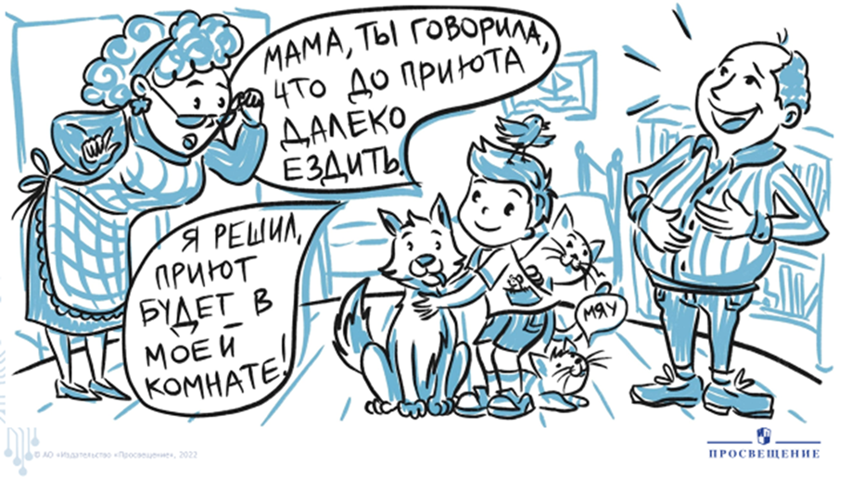
7-10 лет
может самостоятельно принимать решение о том, как потратить карманные деньги, и обосновать это решение,
может сравнивать цены перед покупкой и умеет экономить,
может совершать накопления в среднесрочном периоде от 1 до 3 месяцев
способен понять важность
благотворительности

Slide 9

Чем Альфы отличаются от предыдущих поколений?
Яркие, творческие, увлекающиеся и самодостаточные личности.
У них хорошо развито критическое мышление. Они обожают учиться, но при условии, если это им интересно.
Настойчивые, целеустремлённые и свободолюбивые.
Они готовы к диалогу, с ними всегда можно договориться
Они могут активно влиять на выбор родителей в вопросах приобретения одежды, обуви, с ними советуются, им предлагают выбор с самого маленького возраста.
Родители выделяют карманные деньги, дают некоторую свободу в распоряжении ими.
Доступность желаемых предметов: игрушек, гаджетов, вкусной еды и возможность совершать самостоятельные покупки делают из них искушенных покупателей уже к 7 годам.

Slide 10
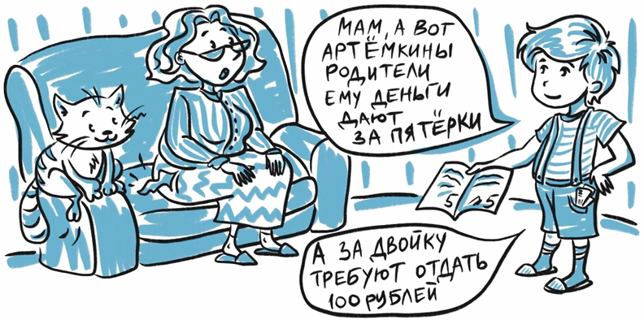
Ребенок не может зарабатывать, но может сохранить деньги семьи
Сколько стоит внимание? https://stihi.ru/2016/02/02/12466
Экономия на покупках: доверяйте ребенку контроль в магазине – список товаров
Экономия на бытовых услугах
Долгосрочное планирование –
совместное решение насущных вопросов

Slide 11
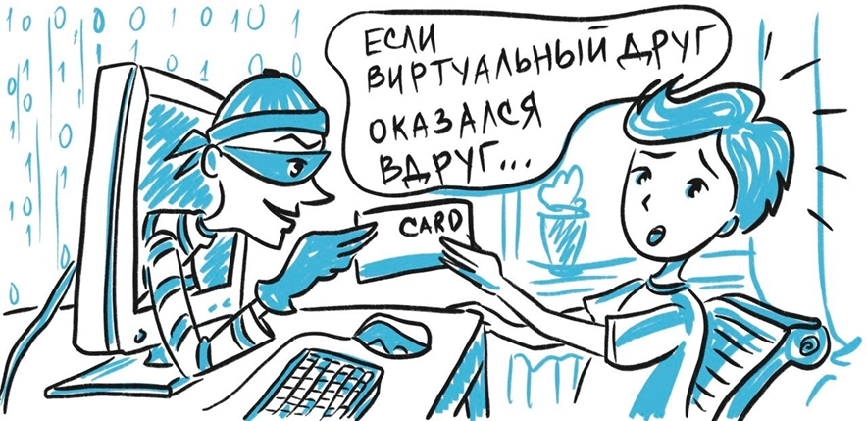
Чему нужно научить?
распознавать рекламные манипуляции и противостоять им
«…Современные детские телеканалы предлагают юной аудитории не только просмотр разнообразных мультфильмов, но и рекламу всяческих игрушек. Вполне возможно, что Ваши дети смотрят, к примеру, детский канал «Карусель», и осведомлены о новинках мира игрушек, которые лично Вами остались незамечены…»
основным правилам финансовой безопасности при использовании карты, телефона, при осуществлении платежных операций в компьютерных играх

Slide 12
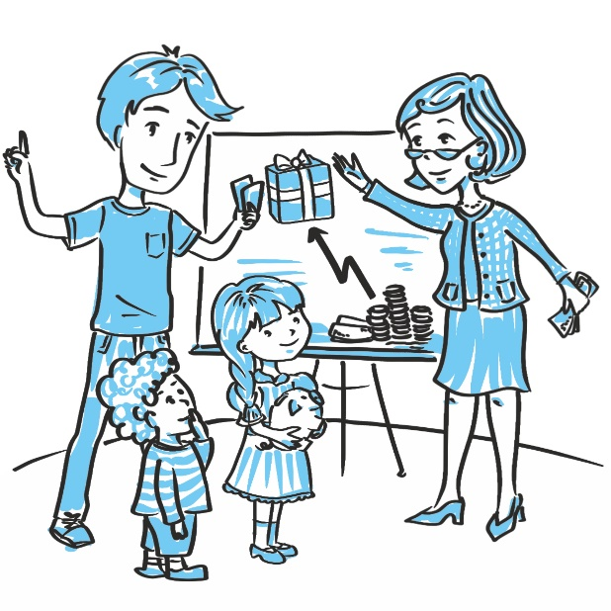
11-13 лет
способен справится с закупками к школе, организацией досуга, накоплением на подарки друзьям,
может понять финансовую ситуацию семьи и ее возможности,
может регулярно сберегать 10–30 % личного бюджета
способен делать накопления с использованием банковского счета совместно с родителями,
может рассчитываться банковской картой
способен понять суть кредитования и необходимость платы за использование кредита.

Slide 13
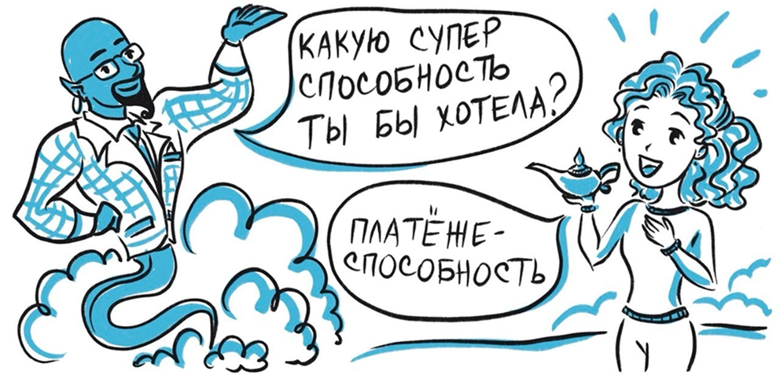
Чему важно научить подростка?
планировать будущее
управлять желаниями
делиться благом с другими
зарабатывать и накапливать ресурсы

Slide 14
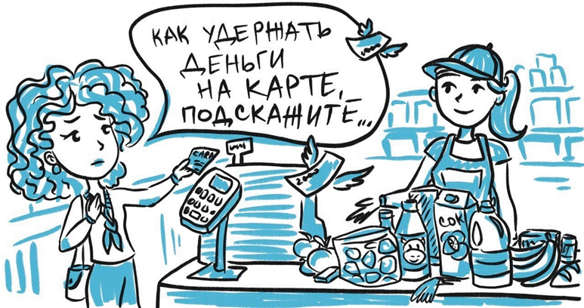
О чем беседовать с подростком?
Расскажите о финансовой ситуации в семье. Что такое семейный бюджет, откуда пополняется, чем ограничен, какие расходы обязательные и первоочередные и почему. Ограничен бюджет — ограничена и возможность его тратить.
​
Ребенок руководствуется своими желаниями. Хочет получить все, что ему понравилось, здесь и сейчас. Он не знает, что родителям надо сначала заплатить за жилье, коммунальные услуги, продукты, транспорт. А если этого не делать, семье станет негде жить и нечего есть, родители не смогут зарабатывать деньги и так далее.

Slide 15
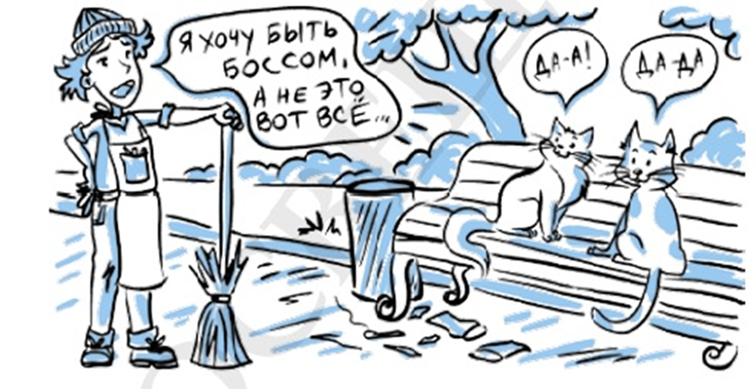
14-15 лет
способен понять ценность образования, провести анализ и оценить влияние образования на будущую личную стоимость как профессионала,
способен соотнести выгоды от сиюминутного приобретения и переплаты по кредиту,
проявляет интерес к возможностям самостоятельного заработка,
понимает суть налогообложения,
способен планировать в среднесрочной перспективе от 6 до 18 месяцев,
может осуществлять накопления и инвестиции для движения к поставленным финансовым целям с помощью родителей.

Slide 16
О чем важно предупредить подростка?
Работать в России официально можно с 14 лет с разрешения родителей и органа опеки. Но работа не должна мешать учебе и вредить здоровью.
Подросткам в возрасте 16 лет согласие родителей и органа опеки для заключения трудового договора не требуется.
Случаи, когда работодатели ищут выгоду лишь для себя и хотят использовать труд подростков бесплатно: представитель работодателя красочно описывает все преимущества предложенной вакансии и не забывает упомянуть о хорошей оплате труда. Он предлагает заключить не трудовой договор, а гражданско-правовой, подросток подписывает договор, честно выполняет всю работу, а работодатель отказывается ему платить.
Есть и еще более недобросовестные работодатели. При приеме на работу они не подписывают с подростками вообще никаких документов.
ВАЖНО: предупредить подростка, поинтересоваться, как прошло собеседование

Slide 17

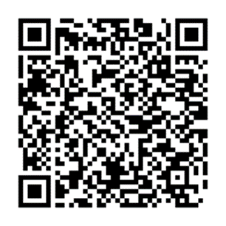
Подкасты: Пушкин знает!
Друг денег одолжил — и поминай как звали... Нет, это не цитата из Пушкина, хотя Александр Сергеевич тоже сталкивался с тем, что ему не возвращали деньги. Кто-то считает, что брать у друзей деньги или одалживать им вообще не стоит, а мы считаем, что можно, просто по всем правилам. То же самое и с банками. Так какие это правила?
Заходите в «Мои финансы» в ВКонтакте
и смотрите новыe выпуски!
Рассказываем в этом выпуске — https://vk.com/moifinancy?w=wall-98475195_25078 .
Проект создан Центром финансовой грамотности НИФИ Минфина России и Почта Банком при поддержке Министерства финансов РФ. Партнерами «Пушкин знает!» выступают РАНХиГС, АНО «Национальные приоритеты» и АНО «Диалог»
#ПушкинЗнает #финансоваяграмотность

Slide 18
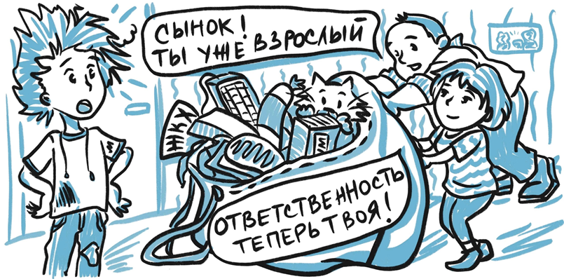
16-18 лет
Чему должны научить детей?
умению самостоятельно принимать осознанные финансовые решения;
пониманию цены и ценности денег;
умению распределять финансы,
навыкам краткосрочного и среднесрочного финансового планирования,
умению сберегать и накапливать средства,
сформировать способность избегать больших финансовых проблем;
пониманию реальной опасности жизни в кредит;
способности зарабатывать деньги и не бояться работы.

Slide 19
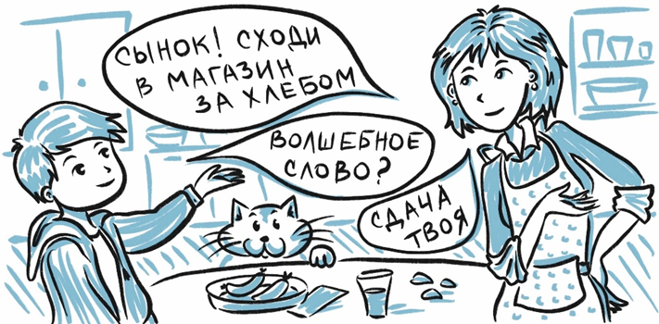
Основные проблемы взаимодействия родителей и детей по тематике финансов
1. Табуированность темы денег.
2. Отсутствие системного обучения финансовой грамотности родителей.
3. Нет знаний особенностей детской психологии и педагогики в сфере финансовой грамотности.
4. Неинформированность по доступным дополнительным материалам для детей разных возрастов.
Необходимо задуматься над тем:
Как ведем семейный бюджет?
Как распределяем средства?
Какой пример финансовой грамотности показываем детям?
Какие знания о семейных и личных финансах им передадим?

Slide 20
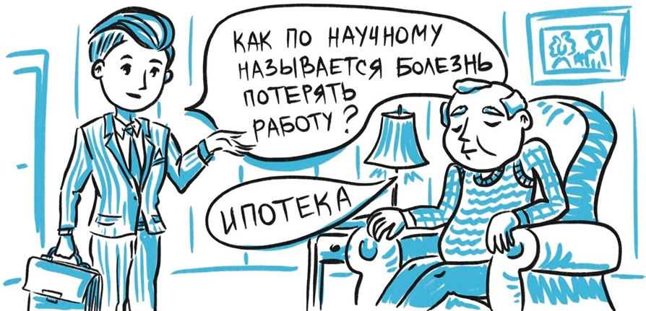
Какой пример показываем подросткам?
Тщательно планируем расходы
Составляем списки покупок и не покупаем лишнего
Отказываемся от вредной еды и вредных привычек
Экономим на коммунальных платежах: экономия воды, электричества, газа
Соблюдаем Правила пользования бытовой техникой и продляем ее жизнь
Сохраняем чеки на все покупки – для возврата, обмена, анализа расходов
Вместе обсуждаем большие покупки и принимаем взвешенное решение
Не покупаем сезонные вещи в разгар сезона
Разумно «вкладываем» сбережения

Slide 21

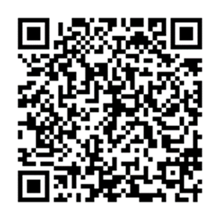
Книга «Мама, папа, дайте денег! Как воспитать у детей разумное отношение к финансам»
Эта книга – пособие для родителей.
Поможет родителям:
привить детям полезные и необходимые привычки,
позволит правильно транслировать свои знания и опыт,
строить взаимодействие с точки зрения возраста и уровня понимания.
Она наполнена:
моим большим опытом педагога и психолога,
яркими жизненными примерами,
веселыми историями
осмысленными выводами, которые пригодятся вдумчивым родителям.

Slide 22
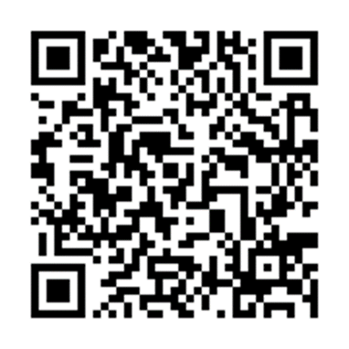
Особенности книги
1. В книге даны рекомендации по возрастам детей и разбор практических примеров. http://fincubator.ru/science/library/books/andreeva-ma-a-am-pa-a-ap/#desc
2. Ссылки на интерактивные материалы станут подспорьем для родителей.
3. Каждая глава содержит яркие примеры из собственного опыта воспитания детей, а также преподавания основ финансовой грамотности дошкольникам, школьникам и студентам
4. Ссылки: мультфильмы, фильмы, деловые игры.
5. Отдельный блок ответов на сложные вопросы, с которыми родители могут столкнуться:
как научить детей жертвовать и заниматься благотворительностью;
как правильно действовать в непредвиденных обстоятельствах;
как действовать во внештатных ситуациях, связанных с крупными финансовыми потерями.
6. Много жизненного опыта и личных историй.
Ни одна теория или учебник не могут быть нагляднее реальности.

Slide 23





https://fincubator.ru/projects-arfg/rid/
ridfinance@yandex.ru
rid_govorim_o_finansah

